Slide 1

3ème Colloque Recherche en Pays de la Loire : IFEPSA
SPORT et SANTE
ou
SANTE ET SPORT ?
Georges CAZORLA
Université de Bordeaux 2
Association pour la Recherche et l’Évaluation en Activité Physique et en Sport
areaps33@gmail.com Web : areaps.org

Slide 2
LA SANTE
Quelques définitions et réflexions…
Selon l’Organisation Mondiale de la Santé,
« la santé est un état de bien-être mental, physique et social »

Slide 3
Quelques définitions et réflexions…
LE SPORT
Activité organisée et codifiée pour
réaliser une
performance individuelle ou collective

Slide 4
Le sport , comme la recherche de la santé, utilise l’activité physique pour
optimiser le niveau de condition physique,
- Dans le cas du sport, le meilleur niveau de condition physique spécifique est
recherché pour améliorer la performance
Dans le cas de la santé, la condition physique est développée pour obtenir
cet état de bien-être mental (bien se « sentir dans sa peau»),, physique (faire
de la prévention primaire voire secondaire) et social (retrouver des amis…)
En tout état de cause, pour réaliser une performance le sportif doit être aussi
en bonne santé…d’où l’inversion souhaitée : SANTE ET SPORT !
Santé et sport utilisent donc des moyens communs, l’activité physique et la
condition physique mais pour des perspectives différentes qui leur sont propres.

Slide 5
ACTIVITE PHYSIQUE vs ACTIVITE SPORTIVE
L’activité physique est habituellement décrite, surtout par les nutritionnistes ,comme :
« tout mouvement corporel produit par la contraction des muscles squelettiques entraînant une augmentation substantielle de la dépense d’énergie par rapport à la dépense de repos d’un individu » (USDHHS, 1996 ; Molnar et Livingstone, 2000 ; Kesaniemi et al., 2001).
L’activité sportive est un « sous-ensemble de l’activité physique, spécialisé et organisé » (Enquête INSERM 2007).

Slide 6
QU’EST-CE QUE “ ÊTRE EN BONNE CONDITION PHYSIQUE” ?
Approche subjective : “ bien se sentir dans son corps et accomplir ses diverses activités quotidiennes avec plaisir sans ressentir de fatigue”.
Approche physiologique et médicale : Réduire les facteurs de risque, prévenir les maladies cardio-vasculaires, réduire son éventuel embonpoint, améliorer sa santé et augmenter ses performances motrices.

Slide 7
Condition Physique
Dimensions
objectives
Dimensions
subjectives
Liées à la performance
Liées à la santé
Perception des déterminants
de la condition physique
Capacités physiques spécifiques
Composition corporelle
Coordination
Amplitude articulaire
Force musculaire
Vitesse
Puissance musculaire
Endurance musculaire
Capacité physiologique
- cardiorespiratoire
- aérobie
- anaérobie
Endurance cardiorespiratoire,
Composition corporelle,
force et endurance musculaires
flexibilité

Slide 8
« Le sport, c’est bon pour la santé »
?

Slide 9
Bénéfices
Entraînement
pour le sport
Bénéfices de l’exercice sur la santé
Exercice pour
la condition physique
Activité
physique
pour la santé
Risques et préjudices
Activité
physique
de la vie
courante
Quotidienne et
modérée : de
10 min à 1 h
Quotidienne et
modérée : pas en
dessous de 30 min
De modérée à
vigoureuse 3 fois
par semaine : pas
moins de 20 min
Fatigante, plusieurs
fois par semaine
variable selon le sport et le niveau
Risques et bénéfices en relation avec les niveaux d’activité physique
Modifié, d’après Van Sluijs et al. (2003) in : Perspectives on health and exercise . Ed. McKenna and Riddoch (UK)

Slide 10
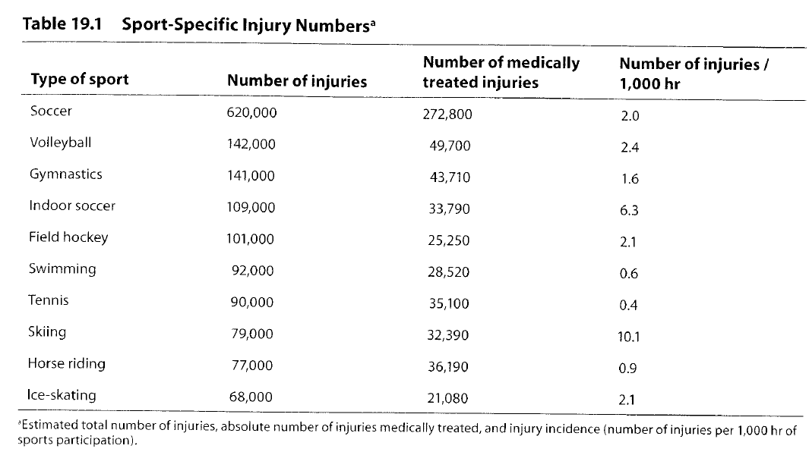
LES ACCIDENTS DU SPORT

Slide 11
LES EXCES DU SPORT
- Fatigue chronique
- Fractures de fatigue
- Dopage
Surentraînement
…..

Slide 12
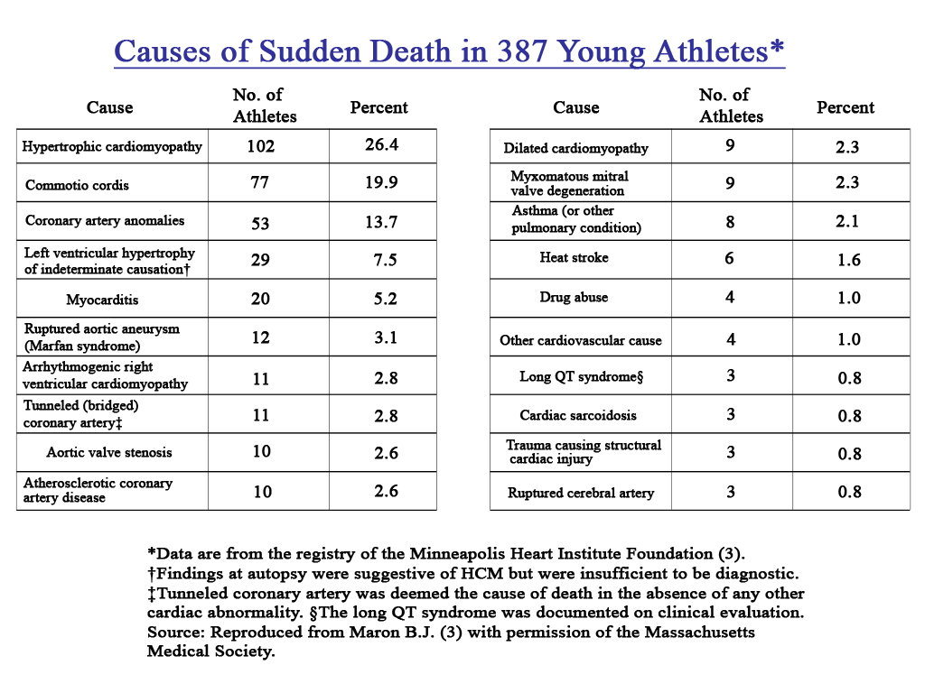
LES DRAMES DU SPORT
Notes:
12

Slide 13
Des constats actuels de l’augmentation
du niveau d’inactivité physique (NIP)…

Slide 14
Des constats…plus sédentaires qu’avant
40%
1992-93
36%
1998
35%
33%
31%
30%
25%
24%
25%
25%
% des adultes sédentaires
20%
15%
10%
5%
0%
Hommes
Femmes
Hommes et Femmes
Référence ?

Slide 15
Evolution du niveau de la capacité aérobie des enfants
et des adolescents entre 1981 et 2001, évalué par
la course navette de 20 m. de Léger et al.”
Grant R. Tomkinson¹, Tim S. Olds¹, Luc A. Léger², Georges Cazorla³
Sports Med (2003)
Analyse de 55 études
130 000 enfants et adolescents âgés
entre 6 et 19 ans
provenant de 11 pays
Notes:
DÉRIVATION DES VALEURS DE CETTE DIAPO:
0.43%/an*20=8.6% pour 20 ans…..
Dans le fichier Excel regroupant toutes les donnée, la moyenne des 82 pays, tous les âges et genres est de 10.5 km/h: -8.6%=(-X*100)/10.5; alors X=0.9 km/h pour 20 ans
Et l’âge moyen des 6 à 19 ans étant de 12.5 ans,
VO2max= 31.025+3.238*10.5-3.248*12.5+0.1536*12.5*10.5=44.58
Et –0.086*44.58=3.84 ml o2
Ensuite comme 4 à 22 % représentent 8.6/4=2.15 fois moins et 22//8.6=2.5 fois plus que la moyenne 8.6, les valeurs de 0.9 et 3.84 furent divisées par 2.15 (=0.42 et 1.79) ou multipliées par 2.5 (=2.3 et 9.82)

Slide 16
Taux de changement annuel (%)du niveau de condition physique (PMA)
des enfants et des adolescents au cours des 20 dernières années
- 2.0 - 1.5 - 1.0 - 0.5 0 + 0.5
USA
Grèce
Pologne
Pays Bas
Canada
France
Irlande du Nord
Australie
Espagne
Italie
Belgique
BAISSES MOYENNES POUR TOUTES LES
TRANCHES AGE/SEXE/PAYS EN 20 ANS:
0.43 % par an
8.6 % sur 20 ans
~ 3.84 ml O₂ kg⁻¹ min⁻¹ sur 20 ans !
Taux de changement annuel (%)

Slide 17
EXPLICATIONS POSSIBLES :
Aptitude physique ↓ (presque toutes les études convergent)
- Activités physiques sportives ↓
- Activités physiques domestiques ↓
- TV-jeux vidéo-internet ↑
- Transport motorisé ↑
NAP↓
NIP↑
Ingestion alimentaire & IMC ↑

Slide 18
…aux bénéfices d’une pratique
régulière d’activités physiques

Slide 19
MORTALITE : Toutes causes confondues
80 -
60 -
40 -
20 -
0
Hommes
Femmes
Taux de mortalité ajusté pour l’âge
par 10 000 P - A
NIVEAU D’ACTIVITE
Faible Moyen Elevé
Relation inverse entre le niveau de pratique et le taux de mortalité sur
10 000 personnes-années (P – A). Adapté de Blair, 1990.

Slide 20
MORTALITE : Maladies cardiovasculaires
25 -
20 -
15 -
10 -
5 -
0 -
Hommes
Femmes
Taux de mortalité ajusté pour l’âge
par 10 000 P - A
NIVEAU D’ACTIVITE
Faible Moyen Elevé
Relation inverse entre le niveau de pratique et le taux de mortalité sur
10 000 personnes-années (P – A). Adapté de Blair, 1990.

Slide 21
MORTALITE : Cancers
20 -
16 -
12 -
8 -
4 -
0 -
Hommes
Femmes
Taux de mortalité ajusté pour l’âge
par 10 000 P - A
NIVEAU D’ACTIVITE
Faible Moyen Elevé
Relation inverse entre le niveau de pratique et le taux de mortalité sur
10 000 personnes-années (P – A). Adapté de Blair, 1990.

Slide 22
Niveau d’activité et autres facteurs de risques
(hommes)
Faible
100 -
80 -
60 -
40 -
20 -
0 -
Moyen
Elevé
Taux de mortalité ajusté pour l’âge
par 10 000 P - A
Pression Systolique
> 140 mm HG
Cholestérol
> 260 mg /dl
Tabac
Relation inverse entre le niveau de pratique et le taux de mortalité sur
10 000 personnes-années (P – A). Adapté de Blair, 1990.

Slide 23
100
90
80
70
60
50
40
30
20
10
0
Leon et al. 1986
Paffenbarger et al. 1986
Morris et al. 1990
Sandvick et al. 1993
Ekelund et al 1988
Blair et al. 1989
Mortalité causée par
maladie coronarienne
0 1 2 3 4 5 6 7 8 9 10
Niveau d’activité physique ou de condition physique
Relation entre le niveau d’activité physique (Paffenbarger, Morris, Léon) ou de condition physique (Blair, Ekelund, Sandvick) et la mortalité par maladie coronarienne. (Adapté de Haskell, 1994)

Slide 24
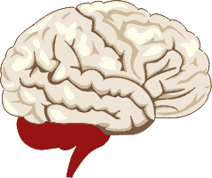
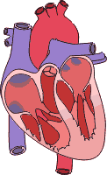
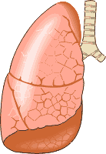
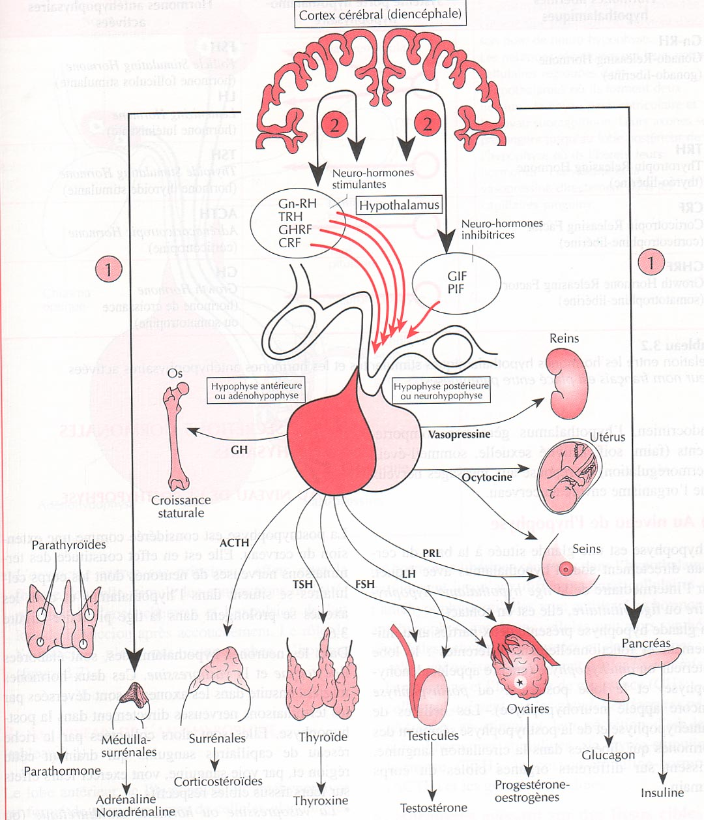
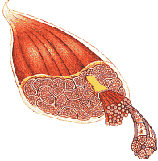
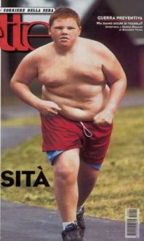
AUTRES EFFETS UBIQUITAIRES DE LA PRATIQUE
REGULIERE D’ACTIVITES PHYSIQUES
Cancers,
Système hormonal
Système immunitaire
…..

Slide 25

AUTRES EFFETS UBIQUITAIRES DE LA PRATIQUE
REGULIERE D’ACTIVITES PHYSIQUES
↑ BDNF, (brain derived neurotrophic factor) + ↑ NGF (nerve growth factor) ⇒ ↑ plasticité synaptique (↑ synaptogénèse) + ↑ neurogénèse
↑IGF-1 ⇒ ↑angiogénèse ⇒ ↑ O2, ↑ glucose,
Amélioration de la fonction endothéliale et de la régulation rhéologique,↑ NO : vasodilatation; amélioration des troubles hémorhéologiques et l’hypercoagulabilité, ↓ hypertension, du diabète, de dyslipidémie, de l’hypercholestérolémie, ↑ perfusion myocardique, ↑ débit cardiaque
Puissance des muscles respiratoires, ↑nombre d’alvéoles fonctionnelles
rapport ventilation/perfusion, amélioration de la broncho-pneumopathie
chronique obstructive (BPCO), de l’asthme,
Effet ostéogénique (dépend de la qualité des contraintes mécaniques). Effet très important en période pré, pubertaire et post pubertaire : AP multiforme + musculation. ↑de la DMO, ↑CMO,
lutte contre l’ostéoporose
IGF-1 : hypertrophie : ↑ Force, puissance et endurance musculaire,
coordination neuromotrice, ↑ pouvoir oxydatif, ↑ des réserves en
substrats (PCr, glycogène, AGL), amélioration de la qualité de leur
utilisation (↑ [enzymes]),
↑ Dépense d’énergie, amélioration diététique et des facteurs environnementaux, diminution de la concentration en leptine, diminution de la taille des adipocytes, amélioration de l’utilisation des lipides , ↑ de la masse maigre. Amélioration des comportements psychologique s : meilleure estime de soi, maîtrise de l’anxiété, voire de la dépression…

Slide 26
EXEMPLE DES EFFETS DE L’ACTIVITE PHYSIQUE SUR LES
FONCTIONS CEREBRALES ET SUR LE SYSTÈME NERVEUX

Slide 27
Le système nerveux central présente une cinétique de régression de 0,5 % par an à partir de 30 ans :
perte des neurones
diminution de la production de neurotransmetteurs,
diminution de 37 % des axones médullaires,
diminution de 10 % de la vitesse de conduction nerveuse,
perte significative de l’élasticité des tissus de soutien,
diminution de l’aptitude à détecter un stimulus,
diminution de l’aptitude à analyser l’information en vue de la réponse

Slide 28
D’après Spirduso : J. Gerontol, 30: 435, 1975
Temps de la réponse motrice à une tâche simple
250 -
230 –
210 –
190 –
170 –
150 –
130 –
•
•
•
•
•
V.S.
•
•
•
•
•
Temps de la réponse (mils)
▼
▼
J.S.
▼
▼
▼
▼
▼
▼
▼
▼
○
○
○
○
○
○
○
○
○
○
V.A.
Δ
Δ
Δ
Δ
Δ
Δ
Δ
Δ
J.A.
Δ
Δ
I I I I I I I I I I
1 2 3 4 5 6 7 8 9 10
Nombre d’essais
V.S. : Vieux sédentaires ; V.A. : Vieux actifs
J.S. : Jeunes sédentaires ; J.A. : Jeunes actifs

Slide 29
D’après Spirduso : J. Gerontol, 30: 435, 1975
Temps de la réponse motrice à une tâche complexe
300 -
280 –
260 –
240 –
220 –
200 –
180 –
•
V.S.
•
•
•
Temps de la réponse (mils)
•
•
•
•
•
•
▼
▼
▼
J.S.
▼
○
○
▼
▼
▼
○
○
V.A.
○
▼
▼
▼
Δ
○
○
○
○
○
Δ
Δ
Δ
J.A.
Δ
Δ
Δ
Δ
Δ
Δ
I I I I I I I I I I
1 2 3 4 5 6 7 8 9 10
Nombre d’essais
V.S. : Vieux sédentaires ; V.A. : Vieux actifs
J.S. : Jeunes sédentaires ; J.A. : Jeunes actifs

Slide 30
Dans tous les cas, les individus physiquement
actifs, jeunes ou vieux, réagissent plus vite que
leurs congénères sédentaires.
Conclusions :
1) Un mode de vie actif peut modifier significativement et
positivement la fonction neuro-motrice A TOUS ÂGES.
2) Le vieillissement biologique de certaines fonctions neuro
musculaires est probablement retardé par une participation
régulière à des exercices physiques.

Slide 31
Effets des AP sur les fonctions cérébrales et le système nerveux
BDNF (brain derived neurotrophic factor)
NGF (nerve growth factor)
Neurotrophines
NT-3 (neurotrophine 3)
NT-4/5 (neurotrophine 4/5)
IGF-1 : (Insuline growth factor 1)
LPT : (long term potentiation)
- ↑ du BDNF + ↑ NGF ⇒ ↑ plasticité synaptique (↑ synaptogénèse) +
↑ neurogénèse
AP ⇒
- ↑ IGF-1 ⇒ Effets médiateurs : ↑ l’entrée du calcium, du glucose au cours de
l’exercice musculaire , ↑angiogénèse ⇒ ++ O2;
- Abaisse le seuil d’induction de la LPT
Références :
Marty, 2003; Vaynman, 2004, 2006; Van Praag et al. 1999; Carro et al., 2000; 2001; Farmer et al., 2004;
Gomez-Pinilla et al., 2001; Ploughman et al. 2007.

Slide 32
↑ du BDNF + ⇘ seuil d’induction de la LTP
↑IGF-1
[ BDNF (brain derived neurotrophic factor)
LTP : (long term potentiation) ]
↑ du BDNF
Activité physique
↑ du BDNF
↑IGF-1
Au total = Amélioration des capacités cognitives, de la capacité d’apprentissage et
de mémoire, des commandes neuro-motrices. Préventions primaire et secondaire de la
maladie d’Alzheimer

Slide 33
COMMENT S’ENTRAÎNER ?
Le concept du ... F.A.I.T.P.A.S.

Slide 34
LE F.A.I.T.P.A.S. PERMET DE MIEUX GERER L’ENTRAÎNEMENT
F de fréquence : combien de fois s’entraîner par semaine ? Minimum 2 fois (entretien et développement modeste), optimum pour les adultes non compétiteurs et personnes âgées : 3 à 4 fois par semaine,
pour les sportifs maximum inconnu à ce jour.

Slide 35
« A » d’assiduité :
la condition physique optimale s’acquiert lentement (8 à 10 semaines avec une pratique d’activités physiques de 4 à 6 fois par semaine, 12 à 14 semaines en pratiquant 2 à 3 fois), s’entretient ensuite aisément (1 à 2 fois par semaine)…mais se perd très rapidement (en 2 à 3 semaines).

Slide 36
« I » d’intensité :
la gestion individuelle de l’intensité est aujourd’hui très accessible grâce à l’évaluation et aux références qui en résultent : maxima estimés, % du maximum de la force, de la P.A.M., de la V.A.M. et des fréquences cardiaques qui les accompagnent.
Intensités modérées : - 50-60% VO2max, PAM, VAM, Force max, - 60-70% FCmax
Intensités élevées : - 70-80% VO2max, PAM, VAM, Force max,
- 60-70% FCmax

Slide 37
Relation « quantité-bénéfices » illustrant le lien entre la dépense
hebdomadaire d’énergie et les bénéfices attendus pour la santé
chez les personnes sédentaires (D’après Kino-Québec 1999)
Bénéfices pour la santé
Sédentaire 500 1000 1500 2000 2500 3000
Quantité d’activité physique (kcal / semaine)

Slide 38
« T » de temps :
Durée d ’un exercice nécessaire pour mobiliser la source énergétique aérobie (minimum 15 min) et durée de la récupération pour reconstituer les réserves énergétiques sollicitées.

Slide 39
Relation entre la durée hebdomadaire de participation à des
activités physiques et les bénéfices attendus pour la santé
chez les personnes sédentaires (d’après Kino-Québec 1999)
Bénéfices pour la santé
Sédentaire 100 200 300 400 500 600
Durée hebdomadaire (en minutes)

Slide 40
« P » de progressivité :
Une augmentation progressive, du volume et de l’intensité sont indispensables aux réactions d’adaptations physiologiques recherchées.
Entamer un programme de remise en condition physique en prenant la sage précaution de faire commencer les exercices à faible intensité et n’augmenter cette dernière que très progressivement.
Exemple des premières séances pour une personne adulte sédentaire: règle des 4-4-4 marcher 4 km à 4 km/h 4 fois par semaine et augmenter d’1 km/h par semaine pour atteindre 70 % de votre vitesse aérobie maximale pendant au moins 15 minutes.
Pour obtenir un progrès, ne pas rester ni à la même durée, (par exemple les 30 min du PNNS) ni à la même intensité

Slide 41
« A » d’alternance… des exercices, des séances
d’entraînement et de la récupération. La récupération fait partie intégrante de l’entraînement : ce qui est mobilisé au cours de l’exercice se régénère et s’améliore au cours de la récupération (effets réparateurs, épurateurs et de surcompensation).
Les exercices par intervalles comprenant des intensités supérieures s’avèrent plus efficaces même pour le développement de la condition physique liée à la santé.

Slide 42
« S « de spécificité.
Les intensités des entraînements doivent être spécifiquement adaptées aux capacités propres de la personne qui s’entraîne.
Encore une fois, avant d’entreprendre un programme de développement de la condition physique, l’évaluation des capacités physiques et physiologiques s’avère indispensable

Slide 43
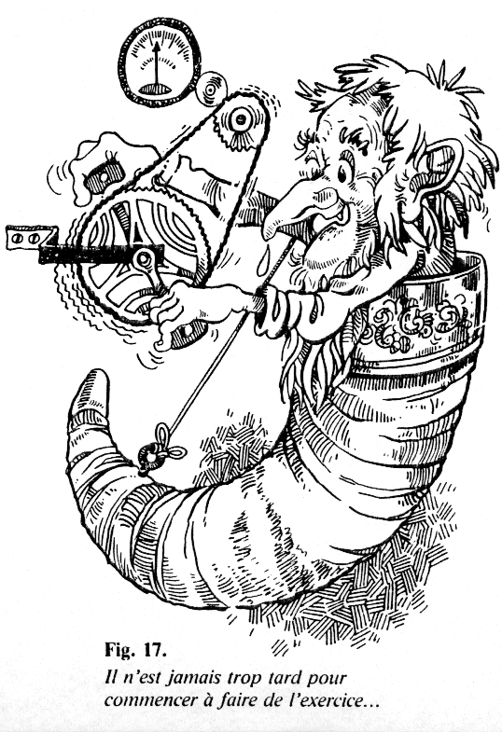
À QUEL ÂGE COMMENCER UN PROGRAMME DE REMISE EN CONDITION PHYSIQUE ?

Slide 44
IL N’Y A PAS D’ÂGE POUR COMMENCER …L’ESSENTIEL EST DE VOULOIR DÉBUTER UN PROGRAMME, DE CHANGER SES HABITUDES SI CELLES-CI SONT TROP PROCHES DE LA SÉDENTARITÉ ET DE CONSERVER LE PLUS LONGTEMPS POSSIBLE SA MOTIVATION POUR LA PRATIQUE RÉGULIÈRE D’UNE OU DE PLUSIEURS ACTIVITÉS PHYSIQUES
“Pense une idée, récolte une action…
Répète une action, récolte une habitude…
Poursuis une habitude, récolte un trait de caractère”

Slide 45
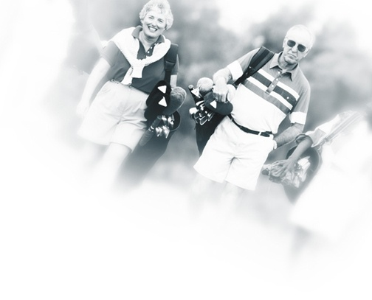
« Je ne veux pas vivre vieux,
je veux vivre mieux
Je veux vivre jeune! »
Photos d’après Thibault et al. 2004
Notes:
Un des éléments clés de l’Avis : ce qui importe pour les personnes âgées, ce n’est pas tant l’espérance de vie que l’espérance de vie active
‘Je ne veut pas vivre vieux, je veux vivre jeune’ (un aîné)
En cette matière, l’activité physique, on en a maintenant la preuve, joue un rôle inégalé, irremplaçable (en anglais on dirait ‘unique’)

Slide 46
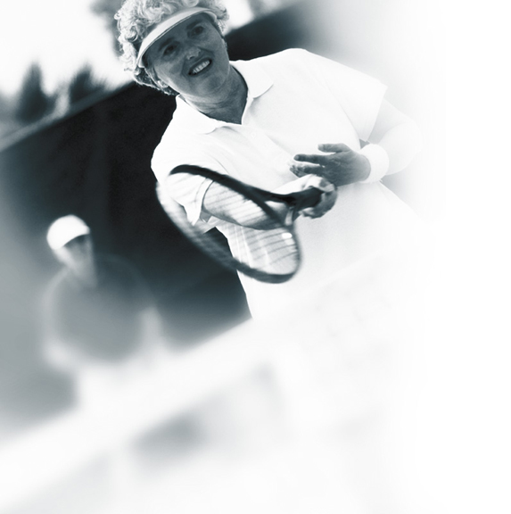
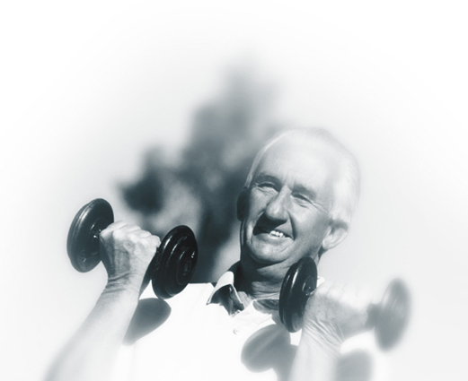
MERCI DE VOTRE ATTENTION
Photos d’après Thibault et al. 2004
Notes:
On le répète, l’activité physique est irremplaçable pour retarder le moment où on devient dépendant
Image : haltères aussi irremplaçables que la brosse à dent

